Slide 1

Transgraniczny Rezerwat Biosfery
„Roztocze”

Slide 2
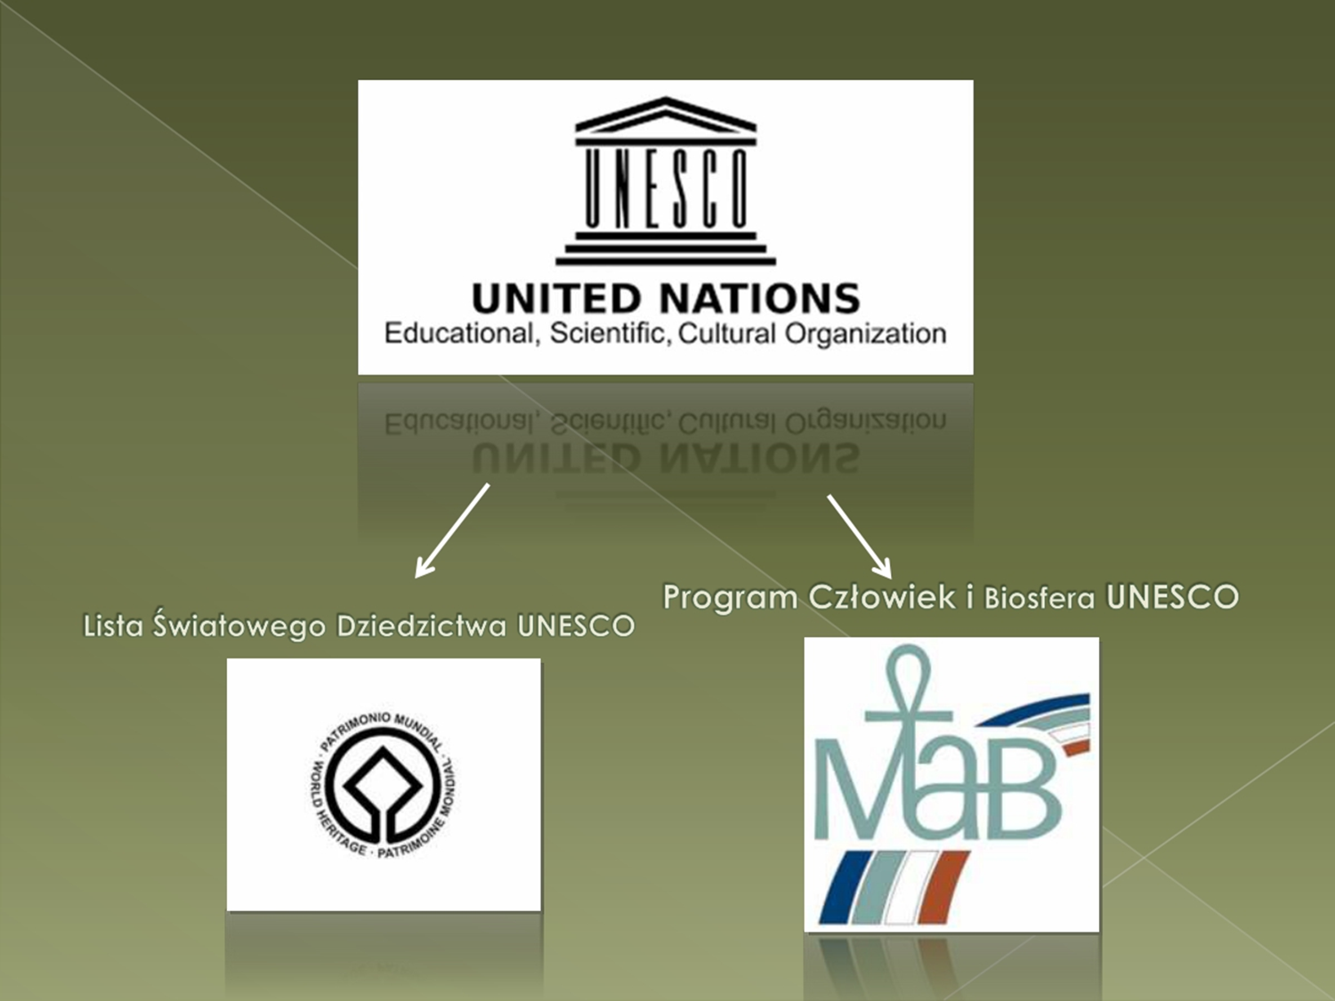

Slide 3
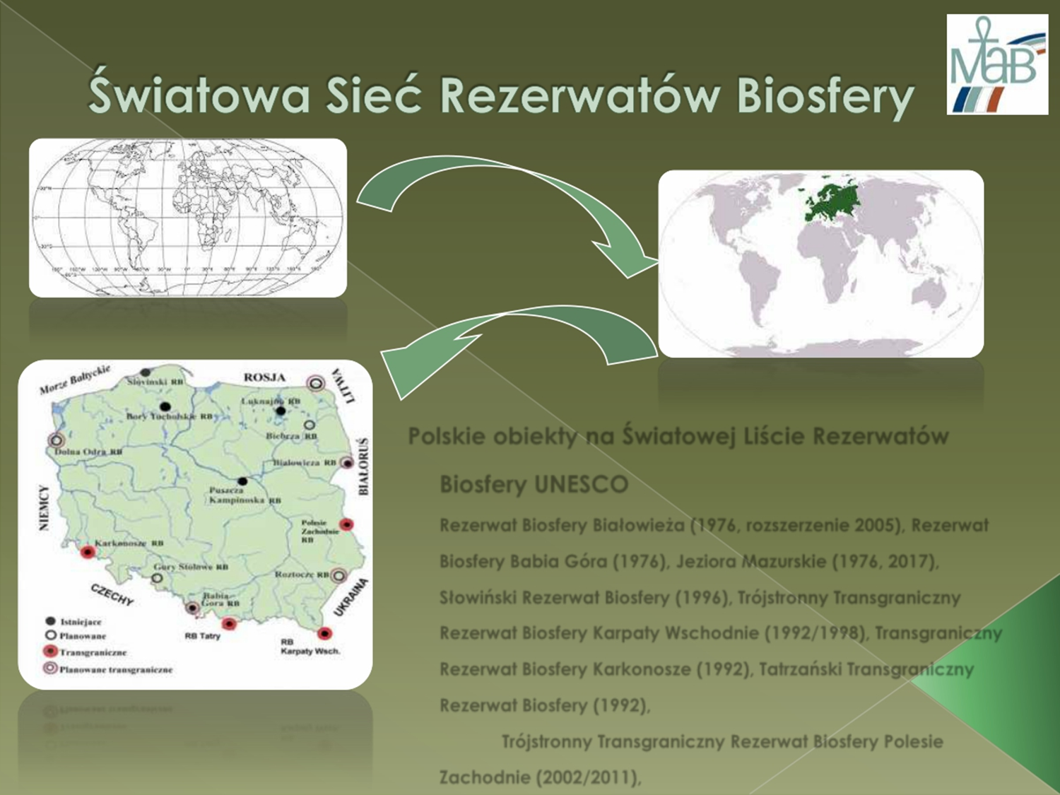

Slide 4
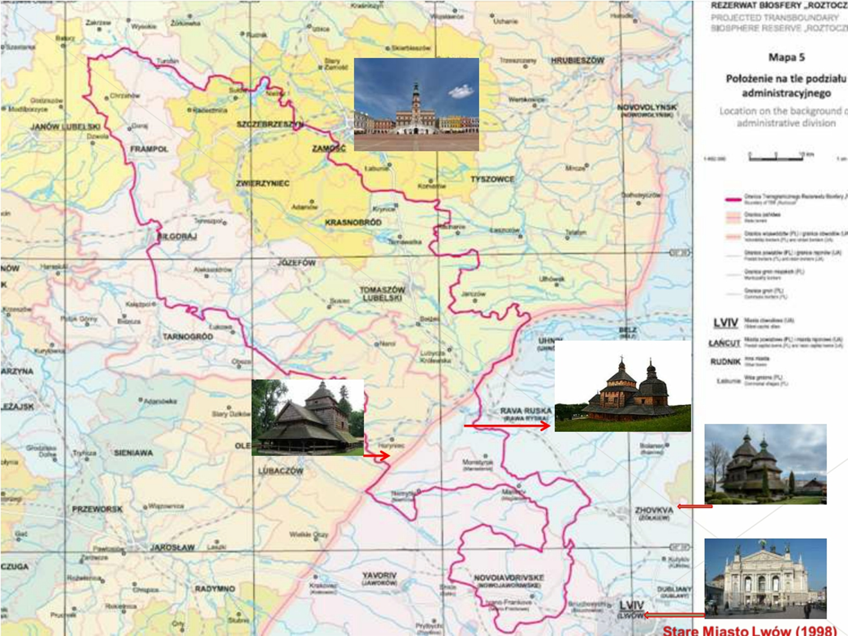


Stare Miasto Zamość
(1992)
Cerkiew w Potyliczu (2013)

Slide 5
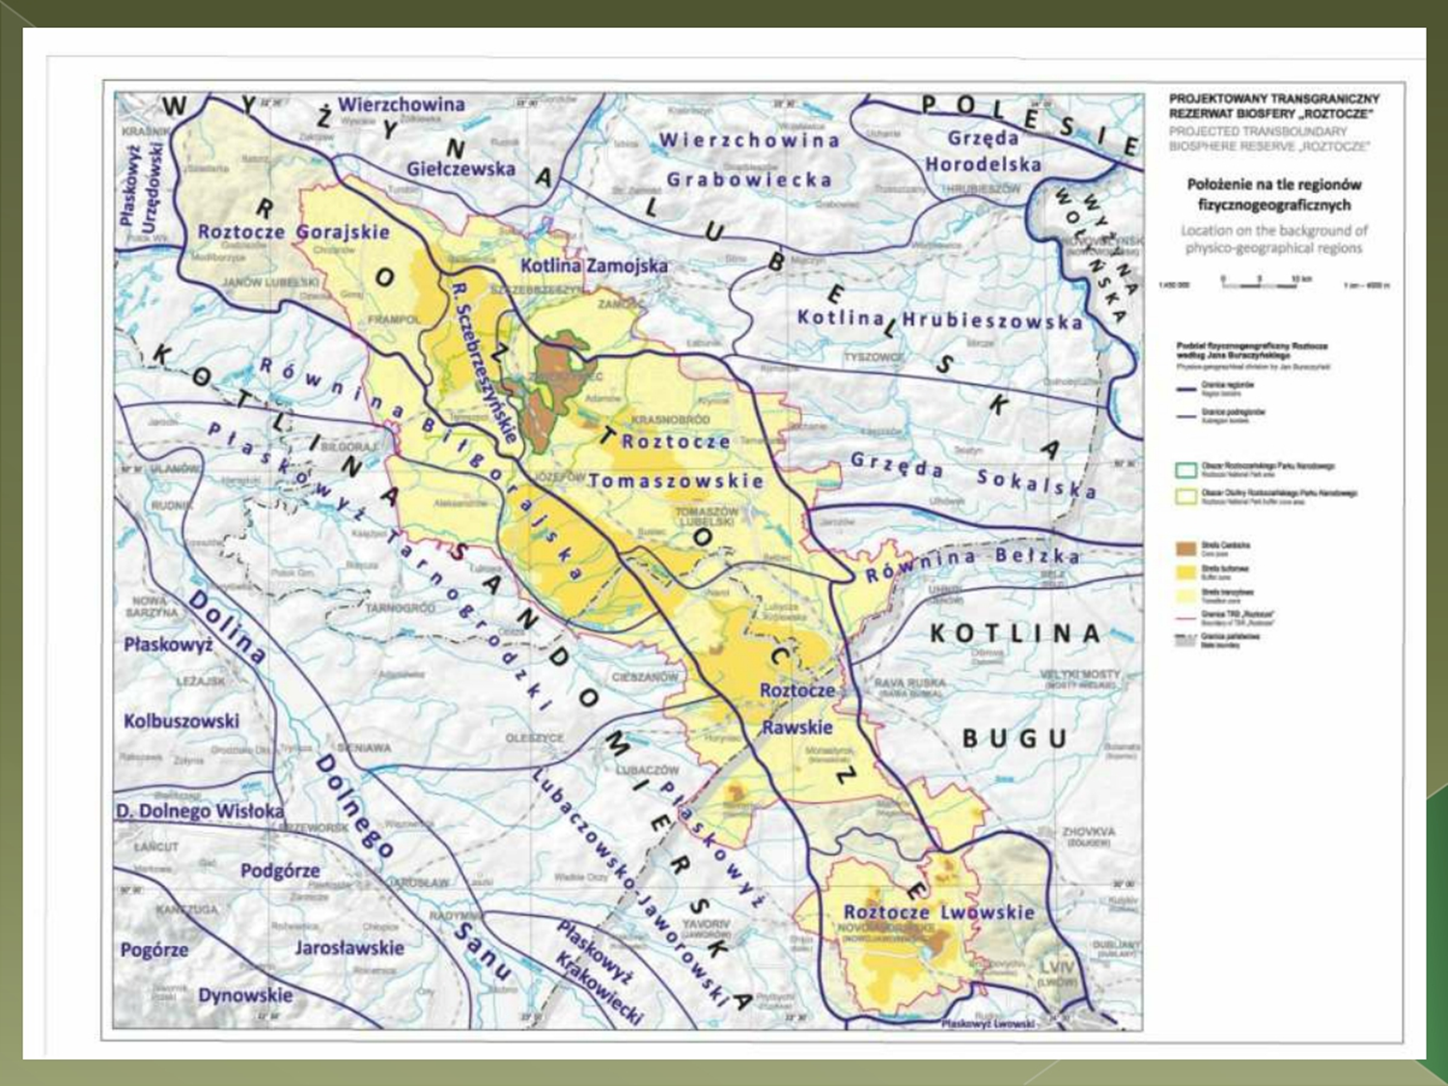

Slide 6
Funkcje rezerwatów biosfery
Art. 3. Ramowego Statutu Światowej Sieci Rezerwatów Biosfery
Ochronna – ochrona krajobrazów, ekosystemów, zróżnicowania gatunkowego i genetycznego.
Rozwojowa - sprzyjanie formom rozwoju społecznego
i ekonomicznego zrównoważonego kulturowo i ekologicznie.
Wsparcia logistycznego- edukacja ekologiczną, szkolenia, badania
i monitoring w odniesieniu do lokalnych, regionalnych, narodowych
i globalnych zagadnień związanych z ochroną i zrównoważonym rozwojem.

Slide 7
Strefy użytkowania w RB
Strefa rdzenna „core zone” – o najwyższych walorach przyrodniczych, chroniona wg systemu obowiązującego w danym kraju (parki narodowe, rezerwaty przyrody). Badania naukowe, monitoring.
Strefa buforowa „buffer zone” – otacza strefę rdzenną, odpowiada w przybliżeniu parkom krajobrazowym. Prowadzenie gospodarki rolnej, leśnej, rybackiej, turystyki, edukacji.
Strefa przejściowa „transition area” – strefa współpracy pomiędzy różnymi grupami interesów. Różne formy gospodarowania, w tym rolnictwo, osadnictwo, infrastruktura, zgodnie z zasadami zrównoważonego rozwoju

Slide 8
